Slide 1
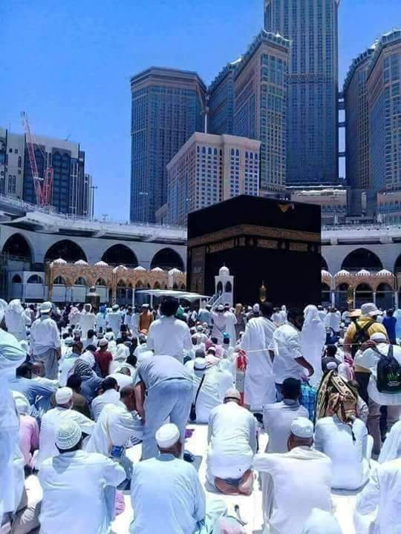

Slide 2
স্বাগতম

Slide 3
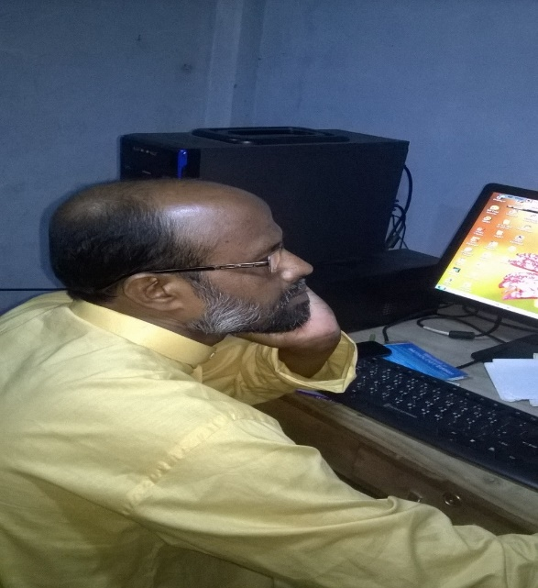
*শিক্ষক পরিচিত*
মোহম্মদ হযরত আলী (সহকারী শিক্ষক)
কানুহরপু হাজী আলী আক্কাস দাখিল মাদ্রাসা।
ডাকঃ খড়িখালি।
উপজেলাঃ ঝিনাইদাহ।
জেলাঃ ঝিইদাহ।
মবাইলঃ-০১৯১৬৪৯৮৫০২
Email-19hazratali,

Slide 4
পাঠ পরিচিতি
শ্রেনি > ৯ম
বিষয় > ইসলামের ইতিহাস
অধ্যায় > দ্বিতীয় (প্রথম পরিচ্ছেদ)
সময় > ৪০ মিনিট
তারিখ > ২4/ 11/১9

Slide 5
শিখনফল
এই পাঠ শেষে শিক্ষার্থীরা ---------
১। মদিনার ইহুদিগন কয়টি শাখায় বিভক্ত ছিল ও শাখার নাম উল্লেখ করতে পারবে ।
২। সনদের ৫৩টি ধারার মধ্যে ১৫টি ধারা বর্ণনা করতে পারবে ।
৩। সনদের গুরুত্ত ব্যাখ্যা করতে পারবে ।

Slide 6
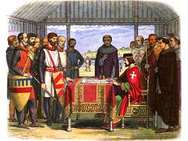
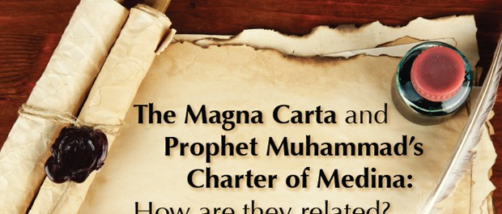
আমরা কিছু চিত্র দেখি -------

Slide 7
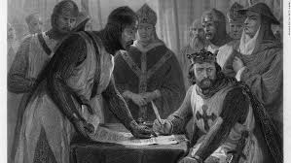
আমরা আরও কিছু চিত্র দেখি ------

Slide 8
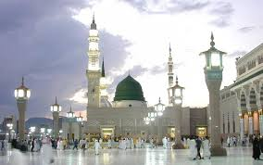
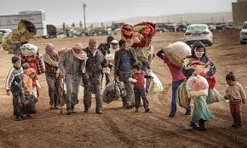
আজকের পাঠশিরনাম
মদিনার অধিবাসি ও সনদ

Slide 9
মদিনার অধিবাসি
মদিনায় বসবাসরত ইহুদিগন তখন তিনটি শাখায় বিভক্ত ছিল । (১)বানু কাইনুকা (২)বানু নাজির । (৩)বানু কুরায়জা । হজরত মোহাম্মাদ সাঃ ৬২২খ্রঃ মক্কা হতে মদিনা আসেন ।তিনি মদিনায় এসে মসজিদ আল নবি নামে ইস্লামের প্রথম মসজিদ স্তাপন করেন । মক্কাহ থেকে হিজরতকারি মুসলমানদের “মুহাজেরিন” এবং আশ্রয়দান কারি মদিনায় মুসলমানদের “আনসার” নামে অভিহিত করা হয় ।মদিনায় তখন পাঁচ শ্রেনির অধিবাসি ছিল । মুহাজেরিন , আনসার,ইহুদি,খৃীসটান ও মূশরিক । এ দলের নেতা ছিলেন আব্দুল্লাহ ইবনে উবায় ,ইবনে শালূল ।

Slide 10
মদিনা সনদের ধারা সুমুহ
১। সনদের শরিক দলের অন্যান্য লকদের থেকে সতন্ত্র একটি উম্মাহ বা জাতি ।
২। এই সহিফাই অঙ্গিকারাবদ্দহ লোকদের জন্য ইয়াসরিব উপত্যাক্যা পবিত্র ।
৩। ইয়াসরিবকে অতর্কিত হামলাকারীদের বিরুদ্ধে তারা একে অপরকে সাহায্য করবে ।
৪। ইহুদি সম্প্রদায়ের মিত্রগন ও সমান স্বাধীনতা ও নিরাপত্তা ভোগ করবে ।
৫। যুদ্ধের সময় ইহুদিগন মুসলমানদের সঙ্গে সমভাবে যুদ্ধের ব্যায়ভার বহন করবে ।
৬। কোন মুমিন একজন মুশ্রিকের জন্য একজন মুমিনকে হত্যা করবেনা বা কোন মুস্রিক মুমিনের বিরুদ্ধে সাহায্য করবেনা ।
৭। কেউ কুরাইশদের বা অন্য কোন বহিঃসূত্রদের সাথে মদিনাবাসি বিরুদ্ধে কোনরূপ সড়যন্ত্র করতে পারবেনা ।
৮। কোন ব্যক্তি অপরাধ করলে তা ব্যক্তিগত অপরাধ হিসাবে গন্য হবে ।এর জন্য তার সম্প্রদাইকে দায়ী করা জাবেনা ।

Slide 11
৯। মুসলমান ও অমুসলমান সকলে নিজ নিজ ধর্ম পালন করবে ।
১০। রাসুলের অনুমতি ছাড়া মদিনার কোন শম্প্রদায় কারও বিরুদ্ধে যুদ্ধ ঘোষণা করতে পারবেনা ।
১১। কারো মধ্যে মতবিরোধ দেখা দিলে তা মীমাংসার জন্য আল্লাহ এবং রাসুলের উপর ন্যাস্ত করতে হবে ।
১২। আশ্রিত ব্যক্তি আশ্রয়দান কারির মতয় ,যতক্ষন পর্যন্ত যেকোনো অন্যায় বা বিশ্বাস ঘাতকতা করবেনা ।
১৩। এই সহিফাই যা আছে আল্লাহ তার সত্যতার সাক্ষি এবং রক্ষাকারি ।
১৪। আল্লাহ সৎ ও ধরমভিরুদের রক্ষাকারী এবং মোহাম্মাদ সাঃ আল্লাহর রাসুল ।
১৫। যে সকল ইহুদি আমাদের অনুসারি হবে তারা আমাদের সাহায্য পাবে এ সম্পর্ক ততদিন বর্তমান থাকবে যতদিন তারা
মুসুলমানদের ক্ষতি করবেনা ।

Slide 12
মদিনা সনদের গুরুত্তঃ
১। প্রথম লিখিত সংবিধানঃ-
২। রাজনৈতিক প্রজ্ঞার পরিচয়ঃ-
৩। সম্প্রিতি ও ভ্রাতৃত্ব বোধ প্রতিস্টাঃ-
৪। ধর্মীয় স্বাধীনতা প্রতিস্টাঃ-
৫। মদিনার পুনরগঠন ও রাসুলের শ্রেষ্ঠত্বঃ-
৬। ইসলামি রাস্ট্র প্রতিস্টাঃ-

Slide 13
মূল্যায়ন
একক কাজঃ-
১। মদিনায় কয়টি গোত্র ছিলো ? কি কি?
২। ইহুদিরা কয়টি শাখায় বিভক্ত ছিলো কি কি ?
৩। মুহাজেরিন কাকে বলে ?
৪। আনসার অর্থ কি আনসার কাকে বলে ?
৫। মদিনায় কতো শ্রেনির লোক বসবাস করত?
৬। আব্দুল্লাহ ইবনে উবায় কে ছিলেন ?
৭। মদিনা সনদের ধারা কতটি ?

Slide 14
জোড়ায় কাজঃ-
১। মদিনা সনদের প্রয়জনিয়তা বর্ণনা করো ।
২। মদিনা সনদের ১০ টি ধারা লিখ ।
৩। মদিনা সনদের গুরুত্ত উল্লেখ করো ।

Slide 15
বাড়ির কাজ
ইসলামের প্রথম লিখিত সংবিধান কোনটি ? সে সম্পর্কে একটি অনুচ্ছেদ লিখে আনবে ।

Slide 16
খোদাহাফেজ

